Slide 1
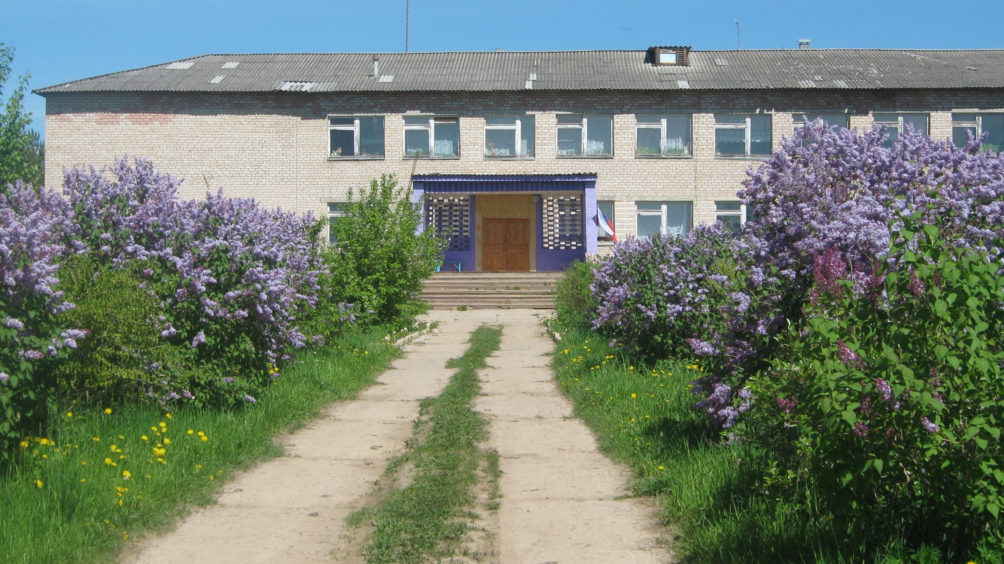
дошкольная группа Берзихинской основной школы
Наш адрес:
Костромская область Шарьинский район д.Берзиха д. 28а
Директор школы: Тихомирова Лариса Юрьевна
Воспитатель: Лиганова Марина Анатольевна

Slide 2

Дошкольная группа работает по программе Т.И. Бабаевой
«ДЕТСТВО»

Slide 5



Участие в конкурсах

Slide 6
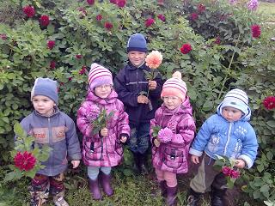

Детский сад, детский сад…
Почему так говорят?
Потому, что дружно в нем
Мы одной семьей растем!
Оттого и говорят:
— В этом доме детский сад!

Slide 7
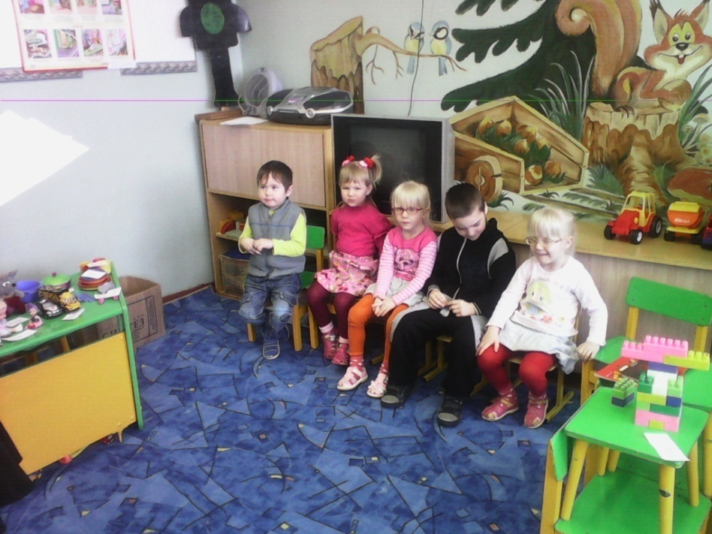
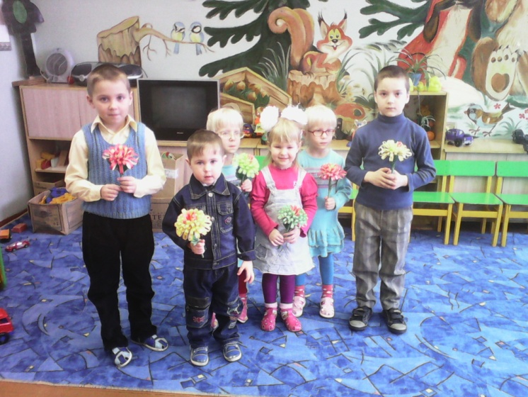
Детки в садике живут,
Здесь играют и поют,
Здесь друзей себе находят,
На прогулку с ними ходят.
Вместе спорят и мечтают,
Незаметно подрастают.
Детский сад — второй ваш дом,
Как тепло, уютно в нем!
Вы его любите, дети,
Самый добрый дом на свете!
(Г. Шалаева)

Slide 8


Slide 11
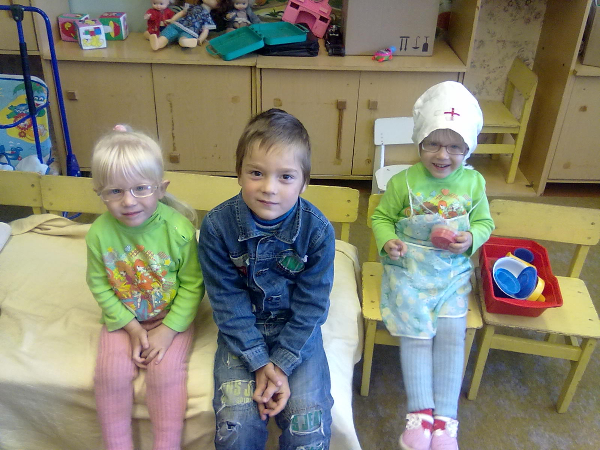
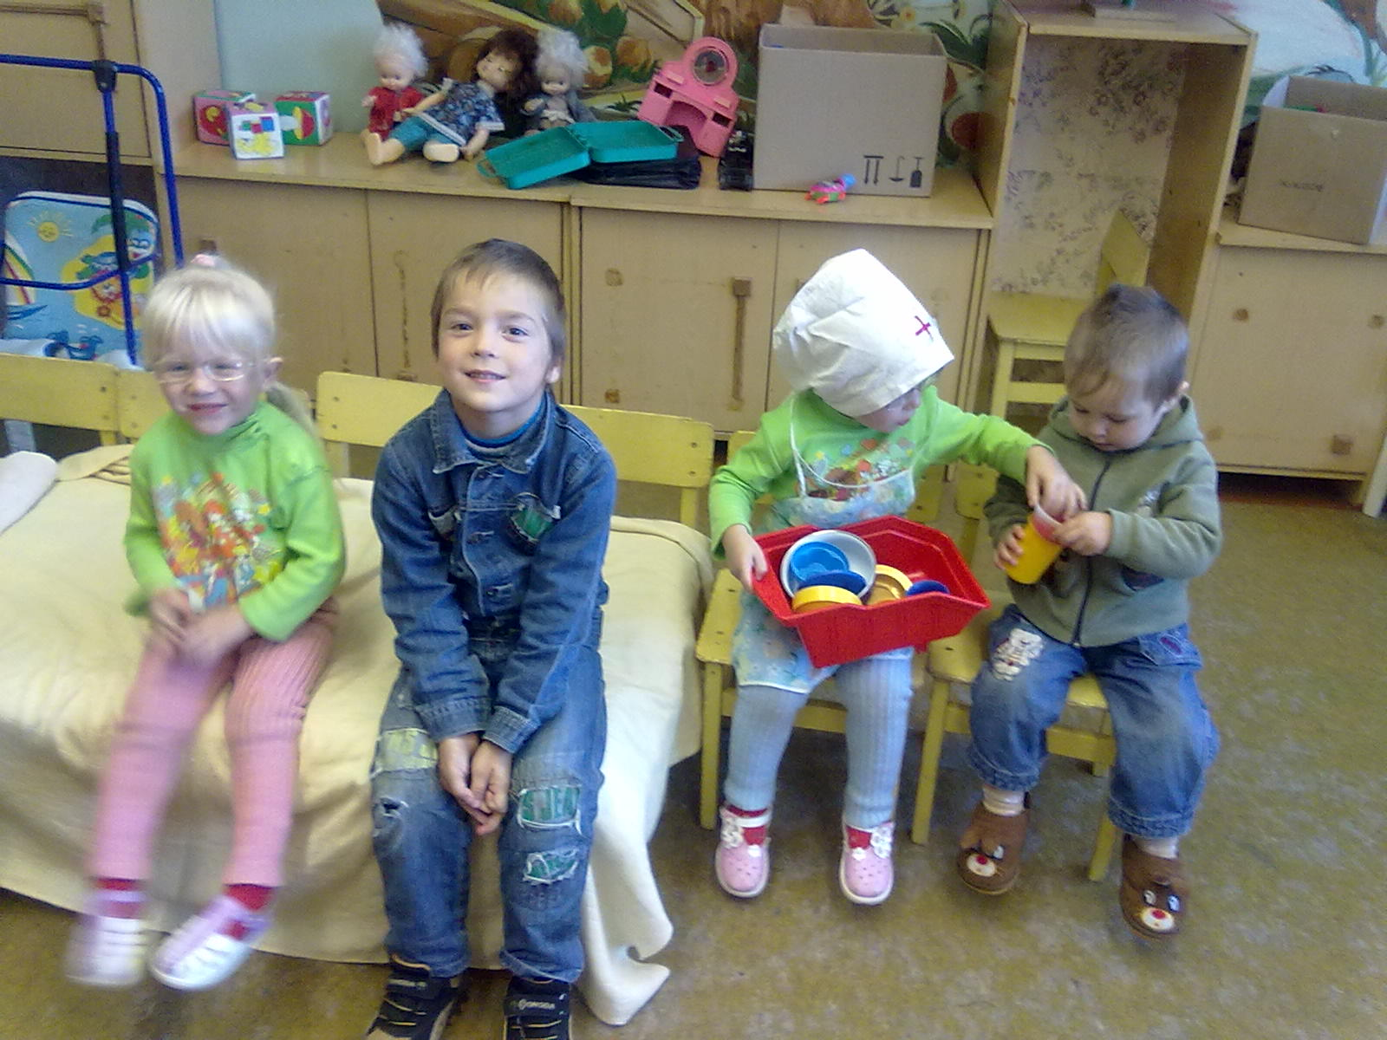

Slide 12
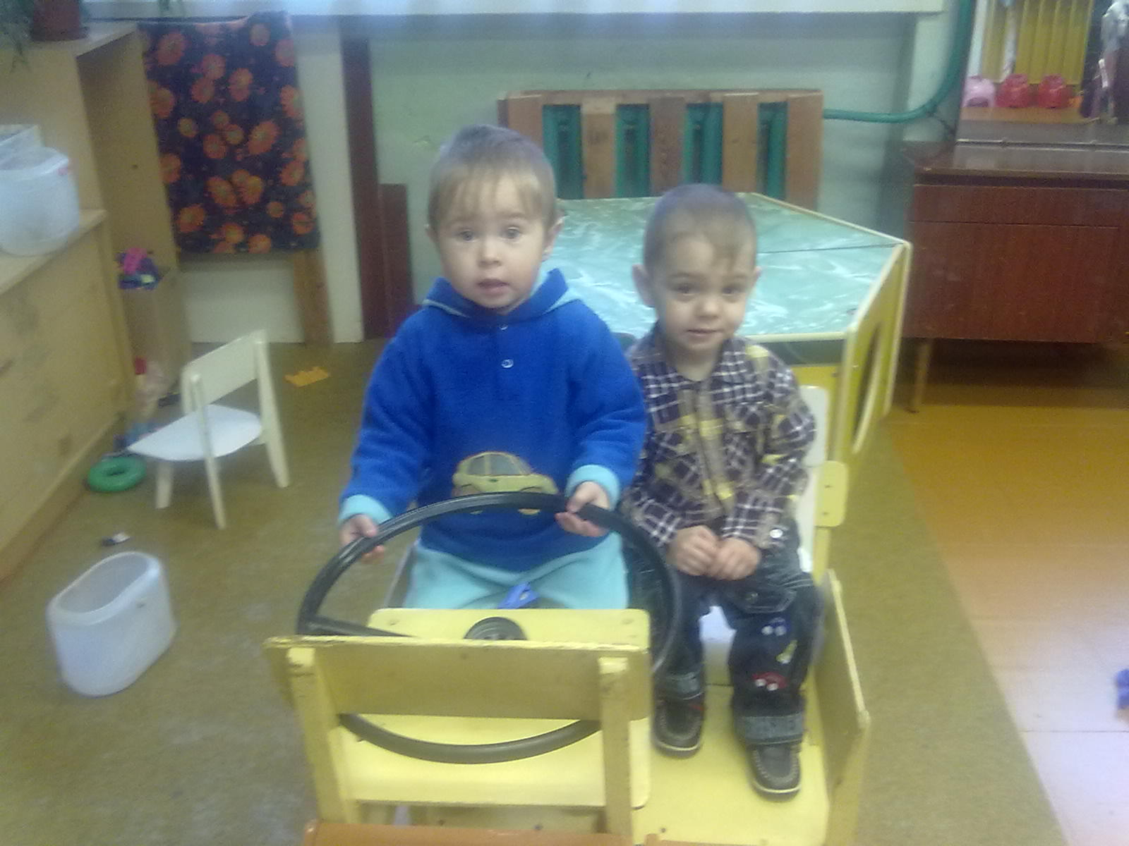
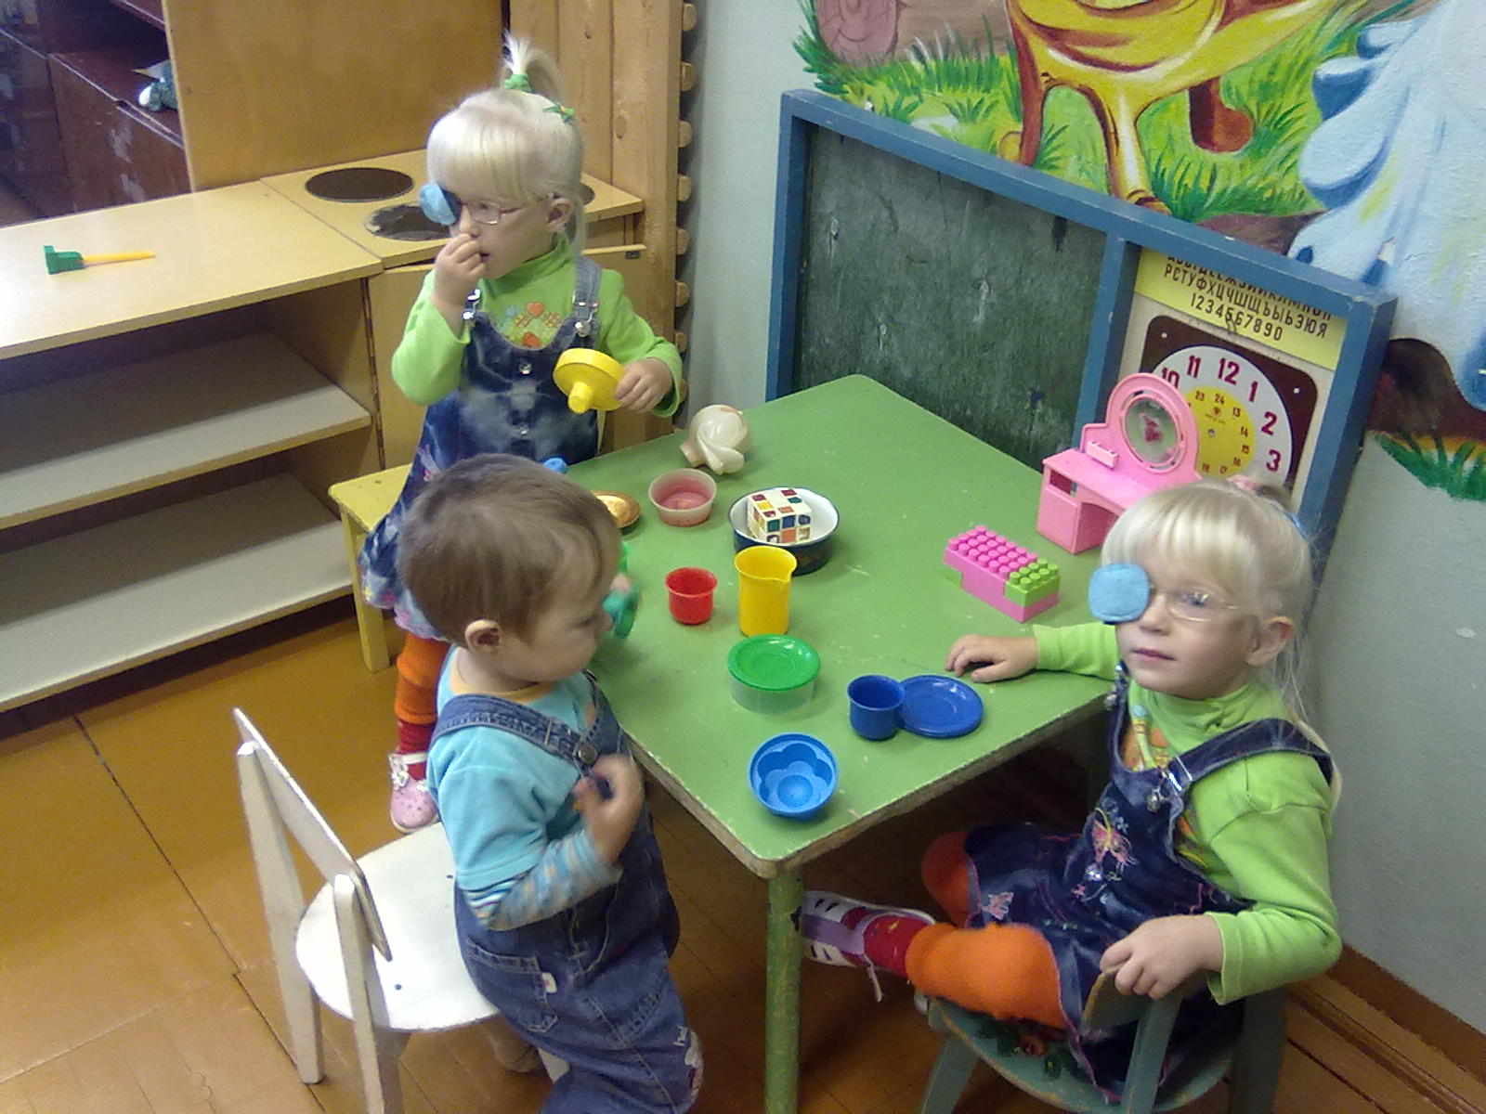

Slide 13
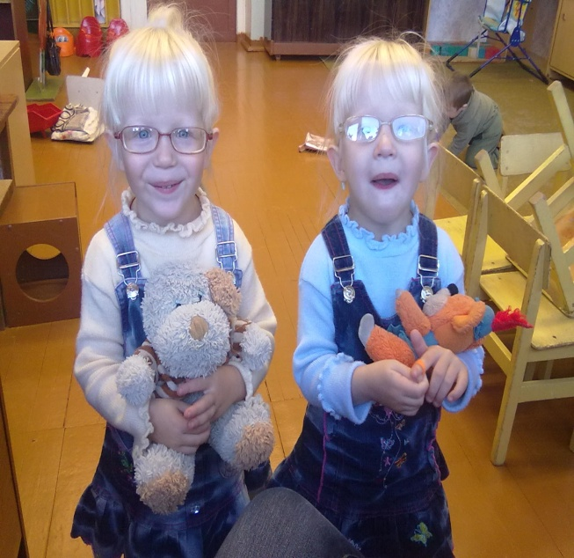
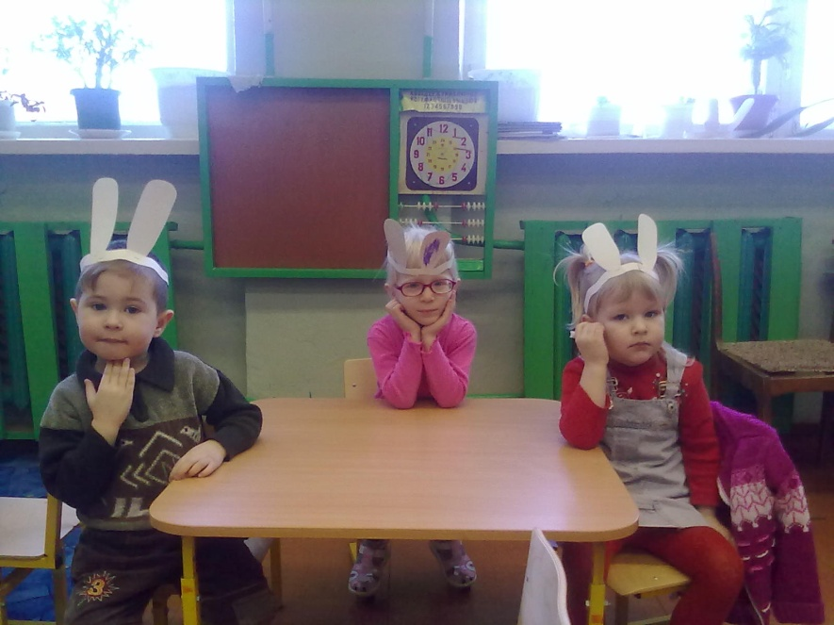
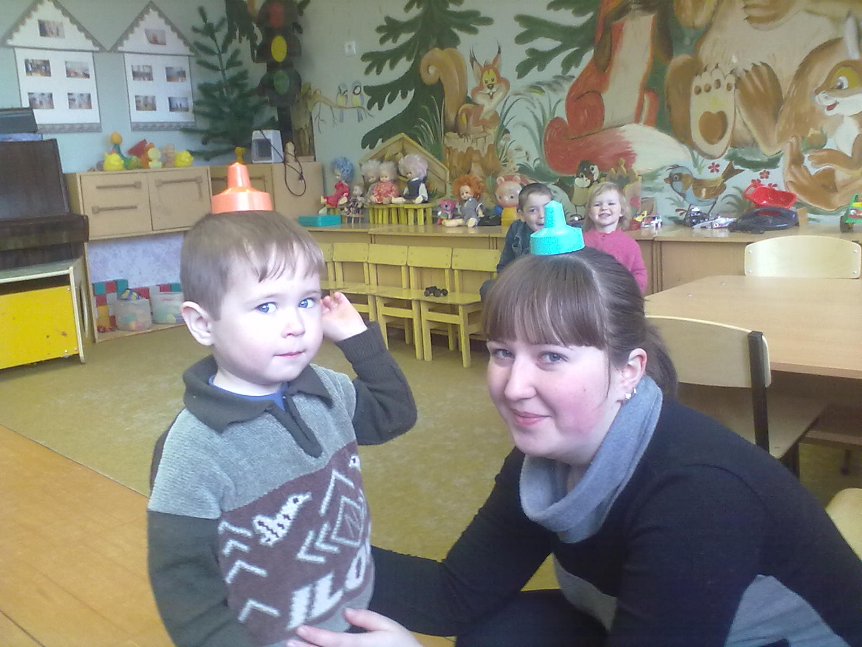

Вот такой хороший дом
В нем растем мы с каждым днем!

Slide 14
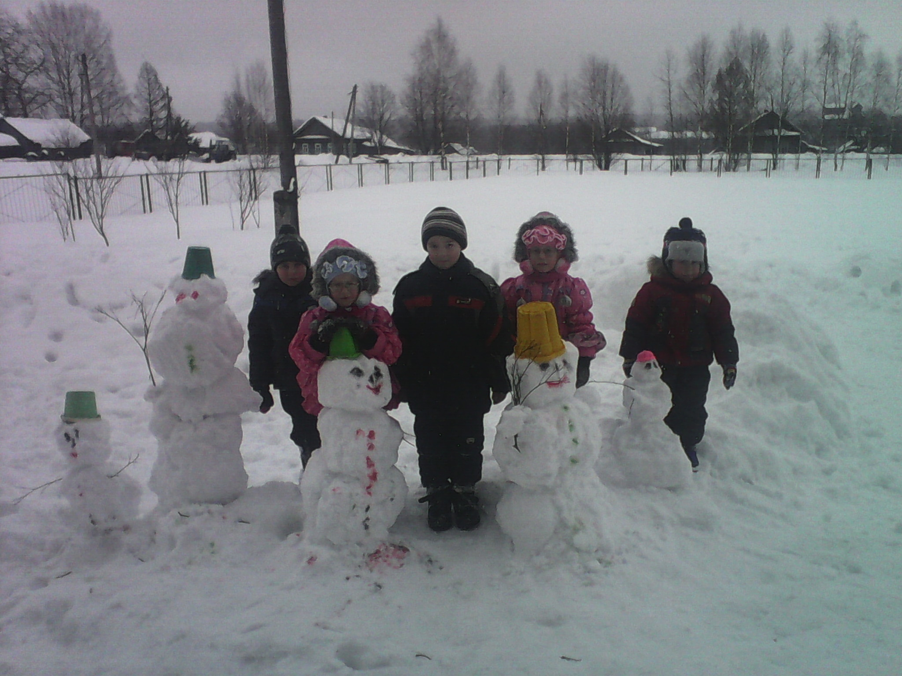
Свежий воздух малышам
Нужен и полезен
Очень весело гулять!
И никаких болезней

Slide 15
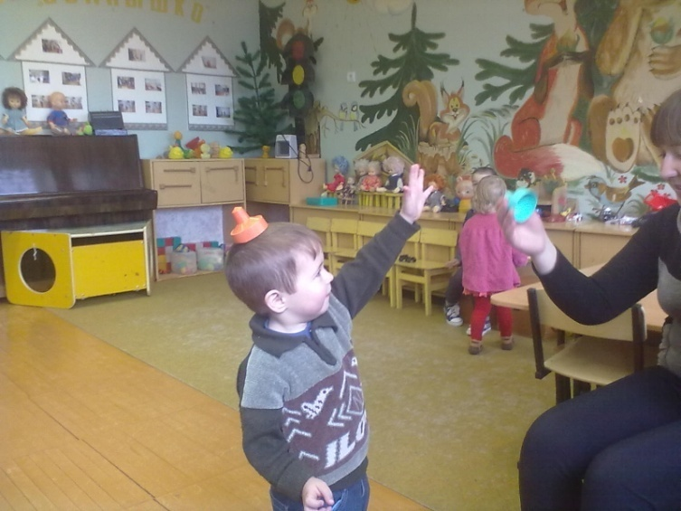
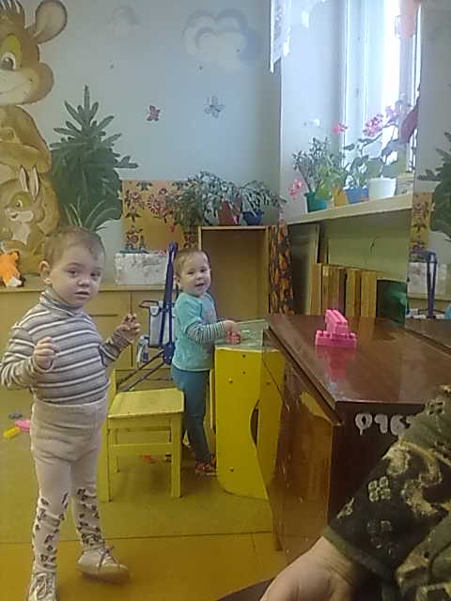
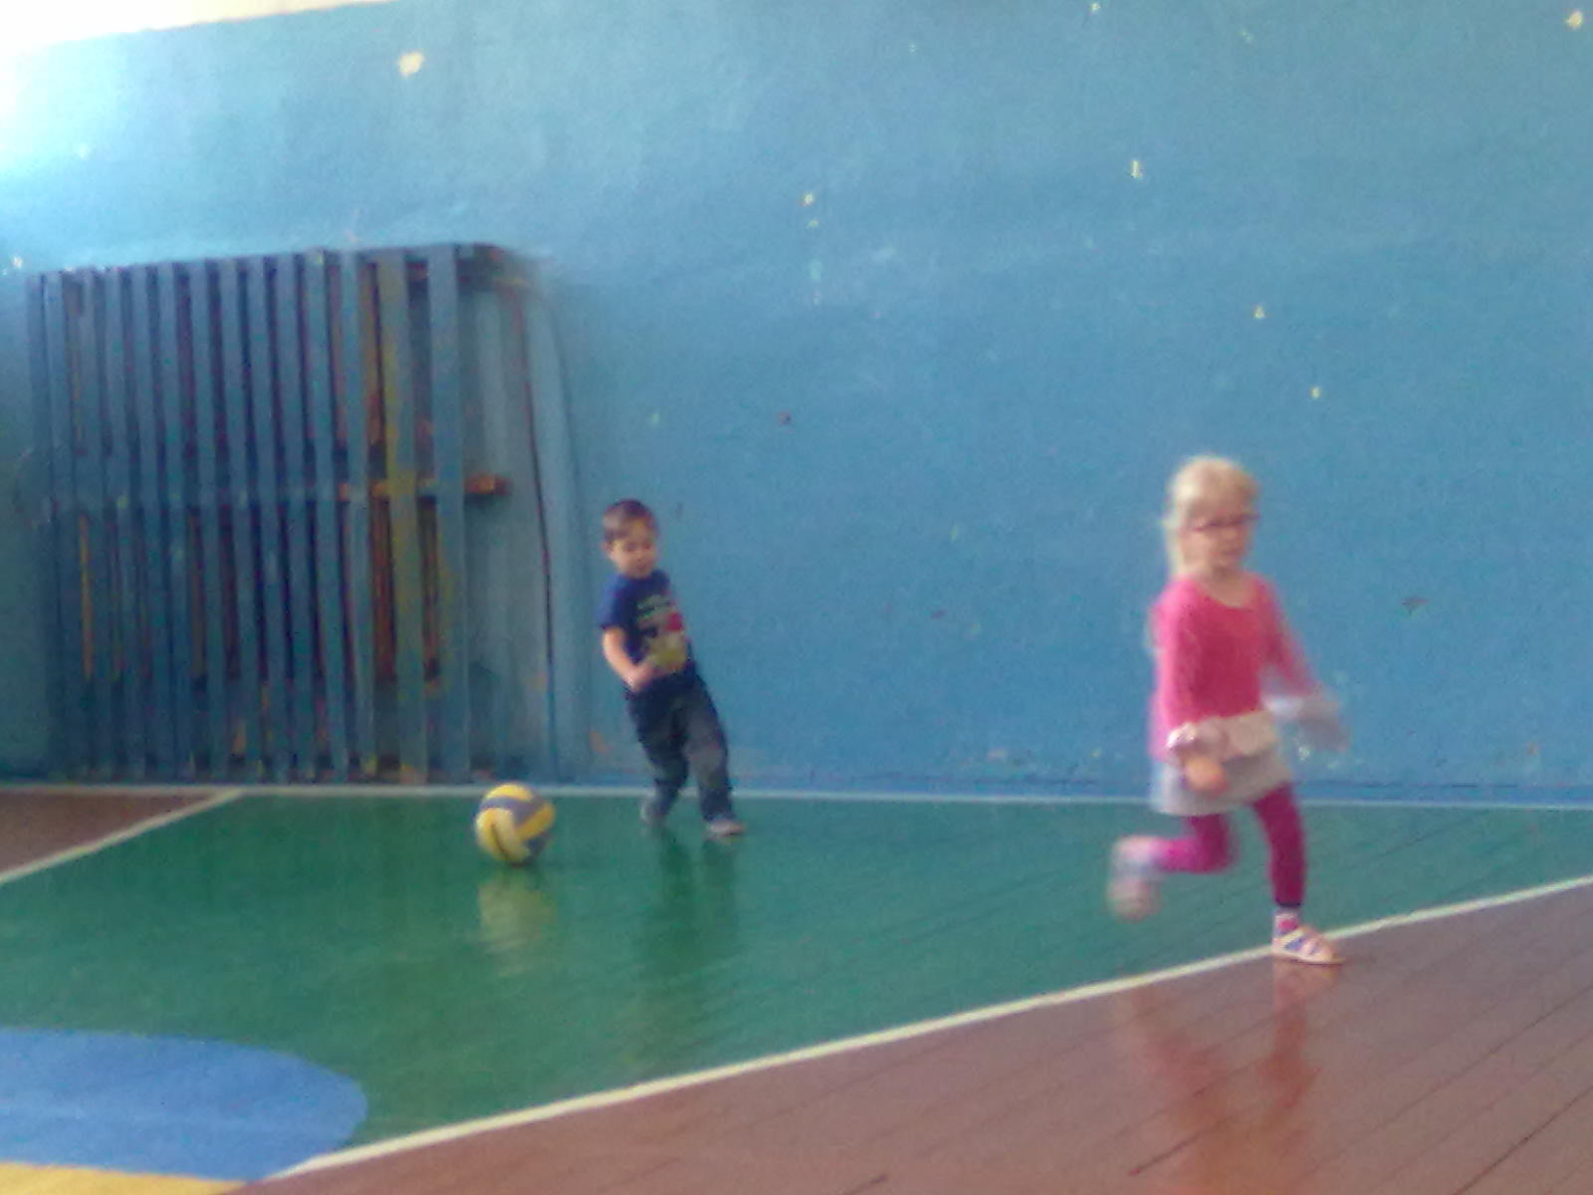
Много есть садов на свете,
Но такой как наш один
Он для нас , как солнце светит
Счастье радость нам дарит.

Slide 16
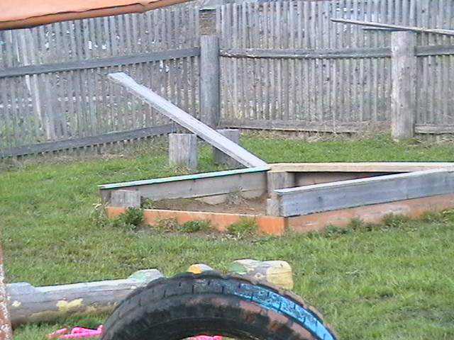
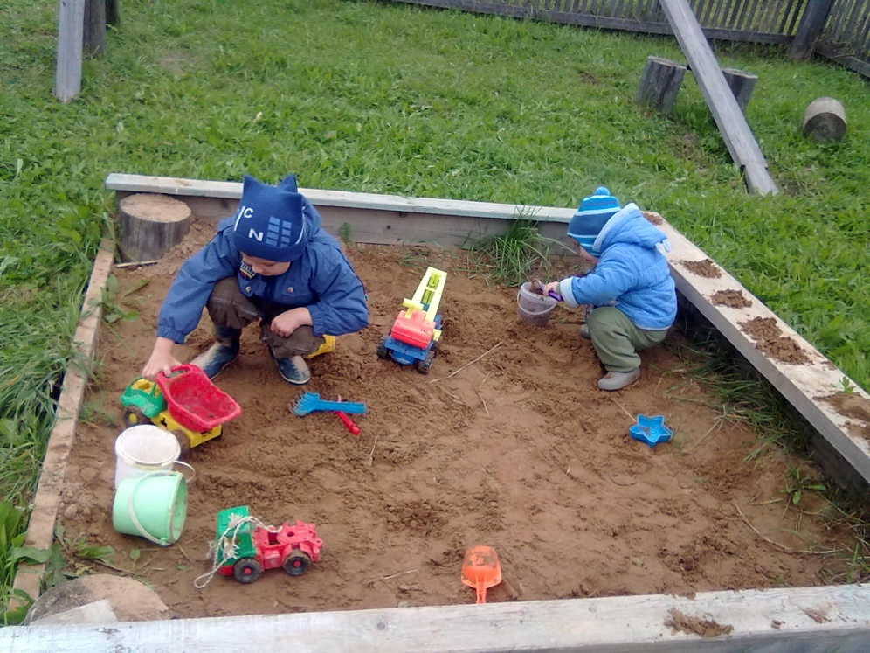
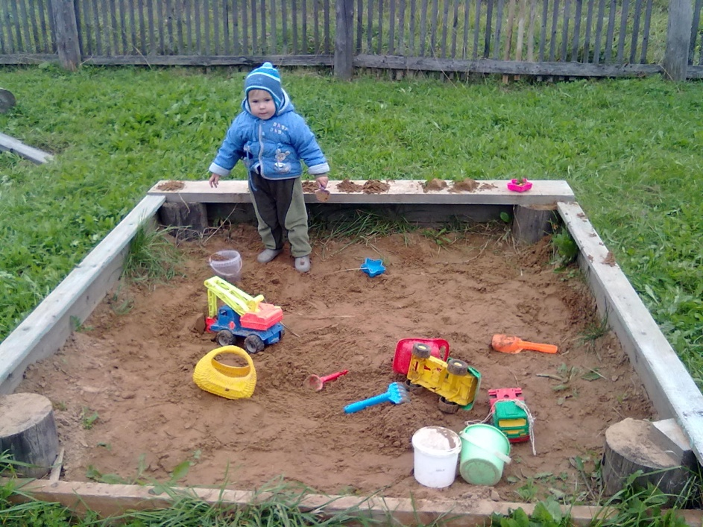
Детский сад- одна семья
Будем вместе- ты и я-
Радостно трудиться
И всему учиться !

Slide 17
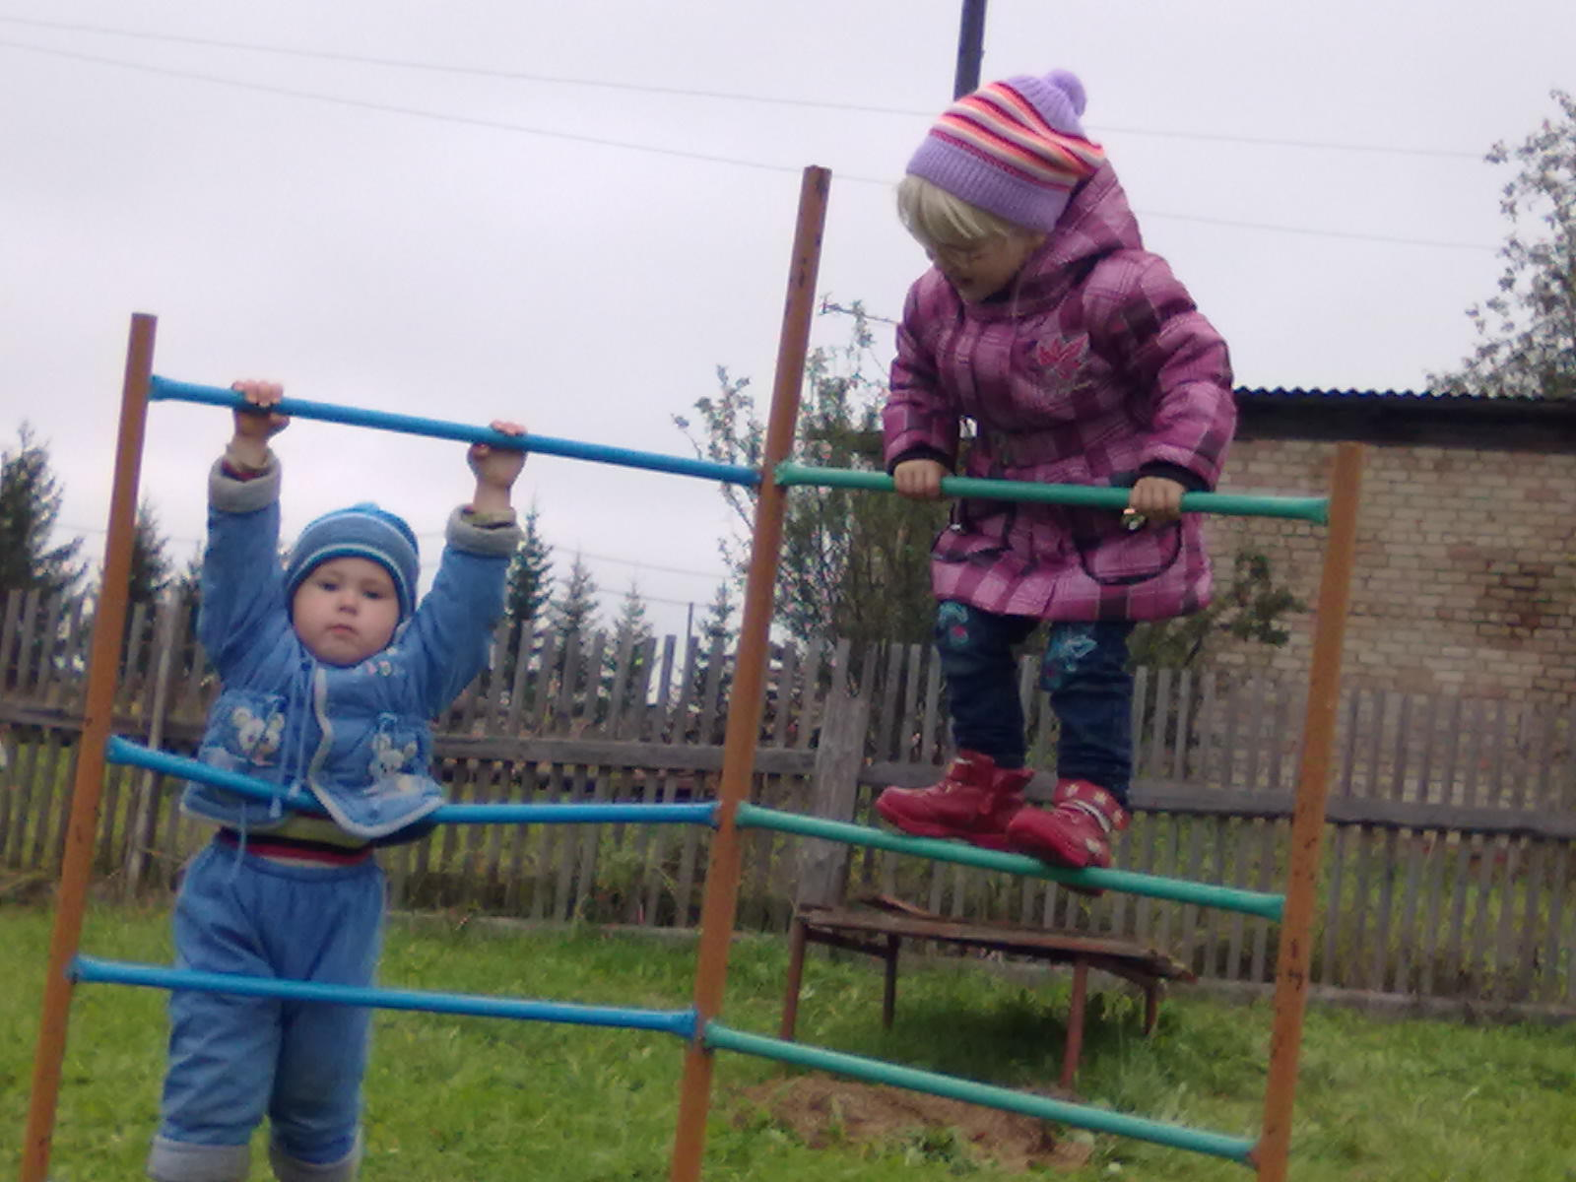
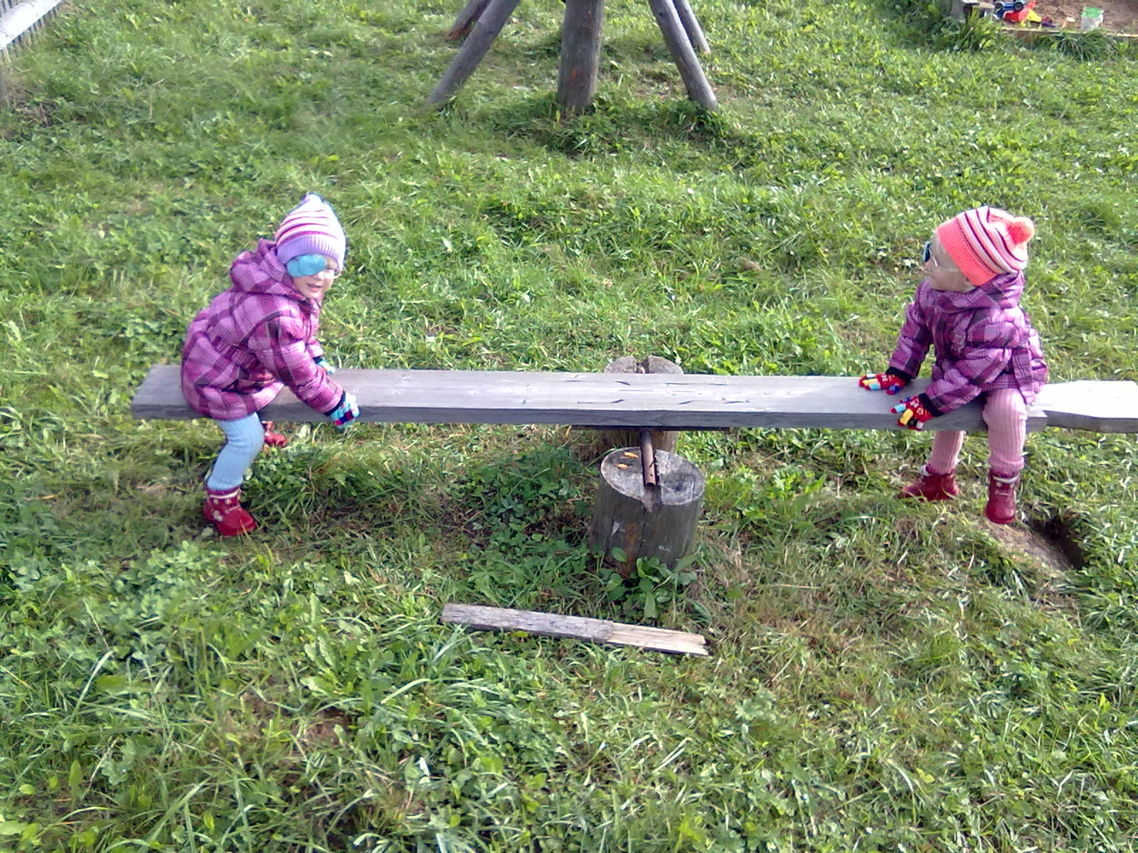

Slide 18
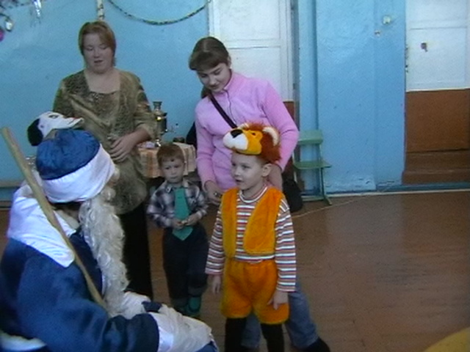
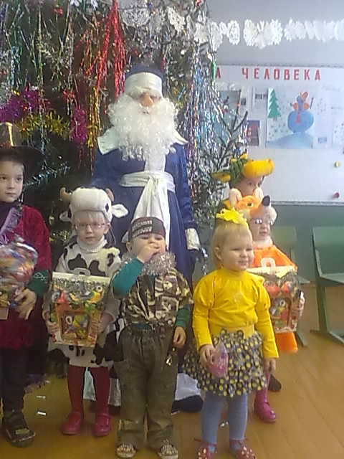
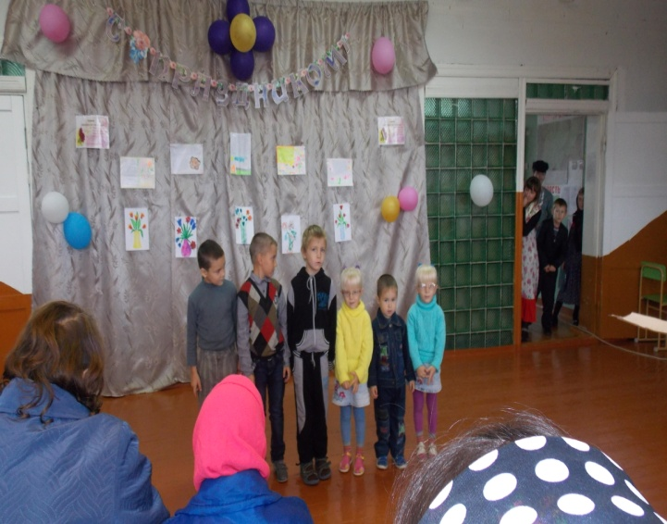
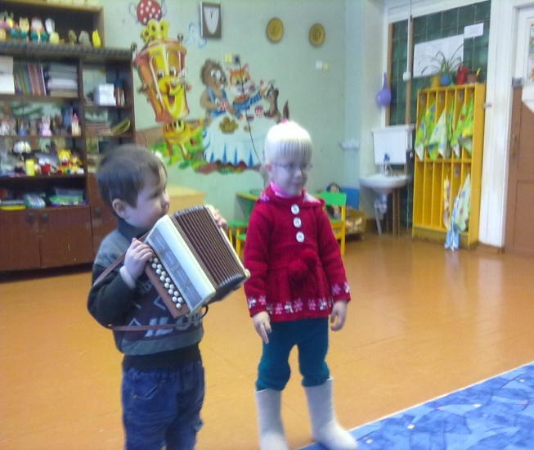
Учим мы стихи и песни
В нашей группе дошколят!
Места нет для нас чудесней!
Чем любимый детский сад!

Slide 19
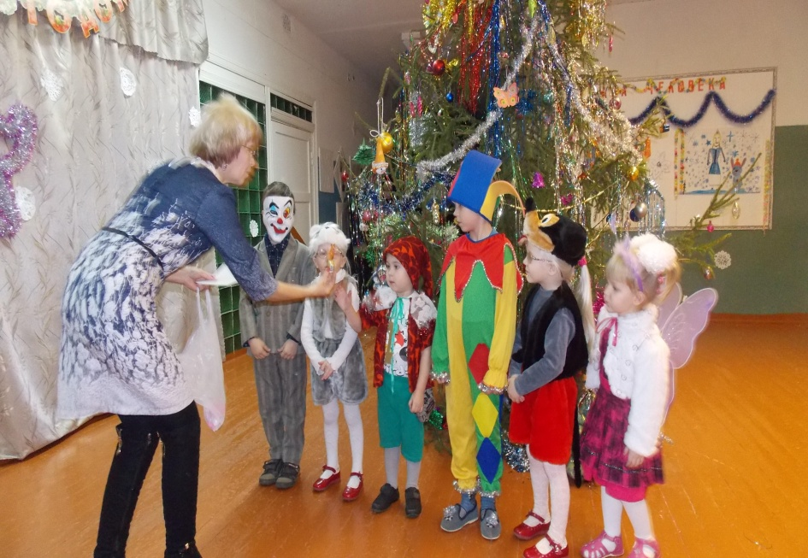
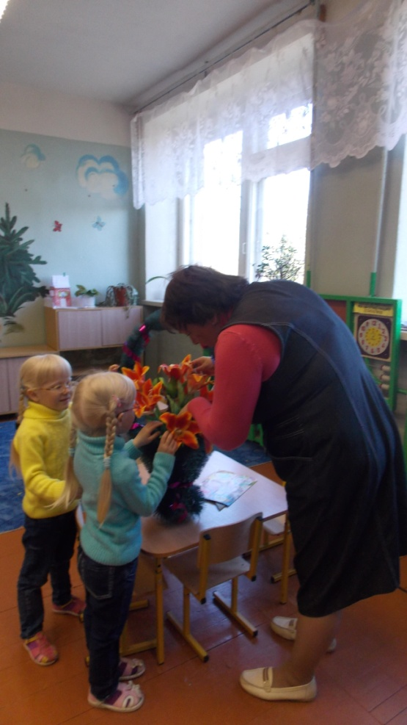
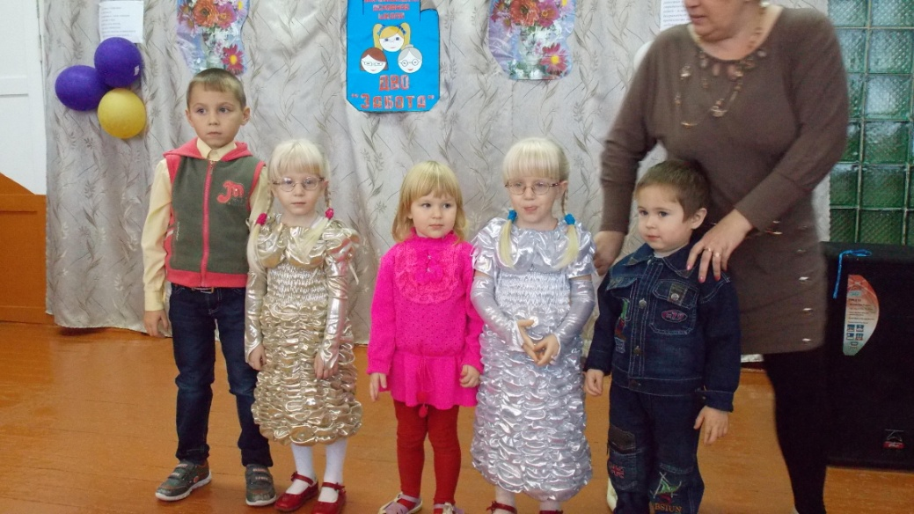

Slide 20
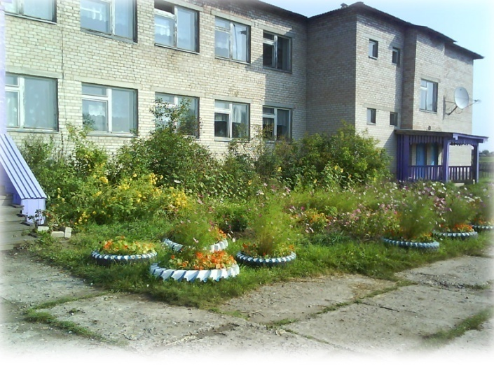
Детский сад у нас хорош
Лучше сада не найдешь!
Приходите хоть сейчас,
Будем рады видеть вас!

Slide 21

Спасибо за внимание !

